Slide 2
Programm
Kurze Vorstellung des Bildungsprogrammes Klimawandel: verstehen und handeln
Vorstellung Experimente Klimakoffer mit didaktischem Rahmen + sinnvoll im Unterricht einsetzbare Quellen, Abbildungen, Videos, Animationen etc.
Selbst experimentieren (ca. 60 Min.)
Anregungen: verstehen -> handeln
www.klimawandel-schule.de/Fortbildung2022

Slide 3
www.klimawandel-schule.de

Slide 4
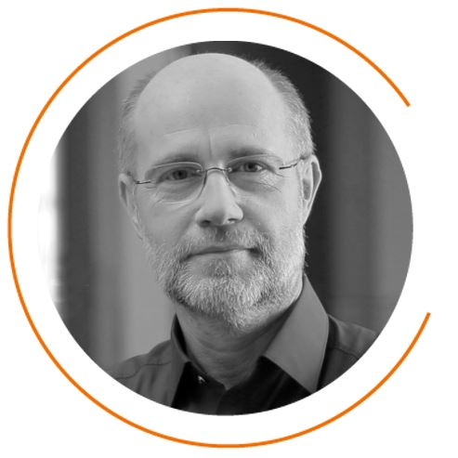
Wer steht dahinter?
Team aus...
Lehrer/innen
Studenten/innen
Professor/innen
Didaktiker/innen
Schüler/innen
Wissenschaftler/innen

Slide 5
Motivation
Der Klimawandel ist die größte Herausforderung im 21. Jahrhundert und damit auch entscheidender Gegenstand der Zukunft heutiger Schülerinnen und Schüler!
Bildung ist ein entscheidender Schlüssel zur notwendigen Transformation in der Gesellschaft!

Slide 6
Drei Bereiche
I. Verstehen
II. Zukunftsgestaltung
III. Zusammen handeln
Ziel: Aufbau einer Sammlung von Unterrichtsmaterialien und Projektmöglichkeiten zu diesen Bereichen

Slide 7
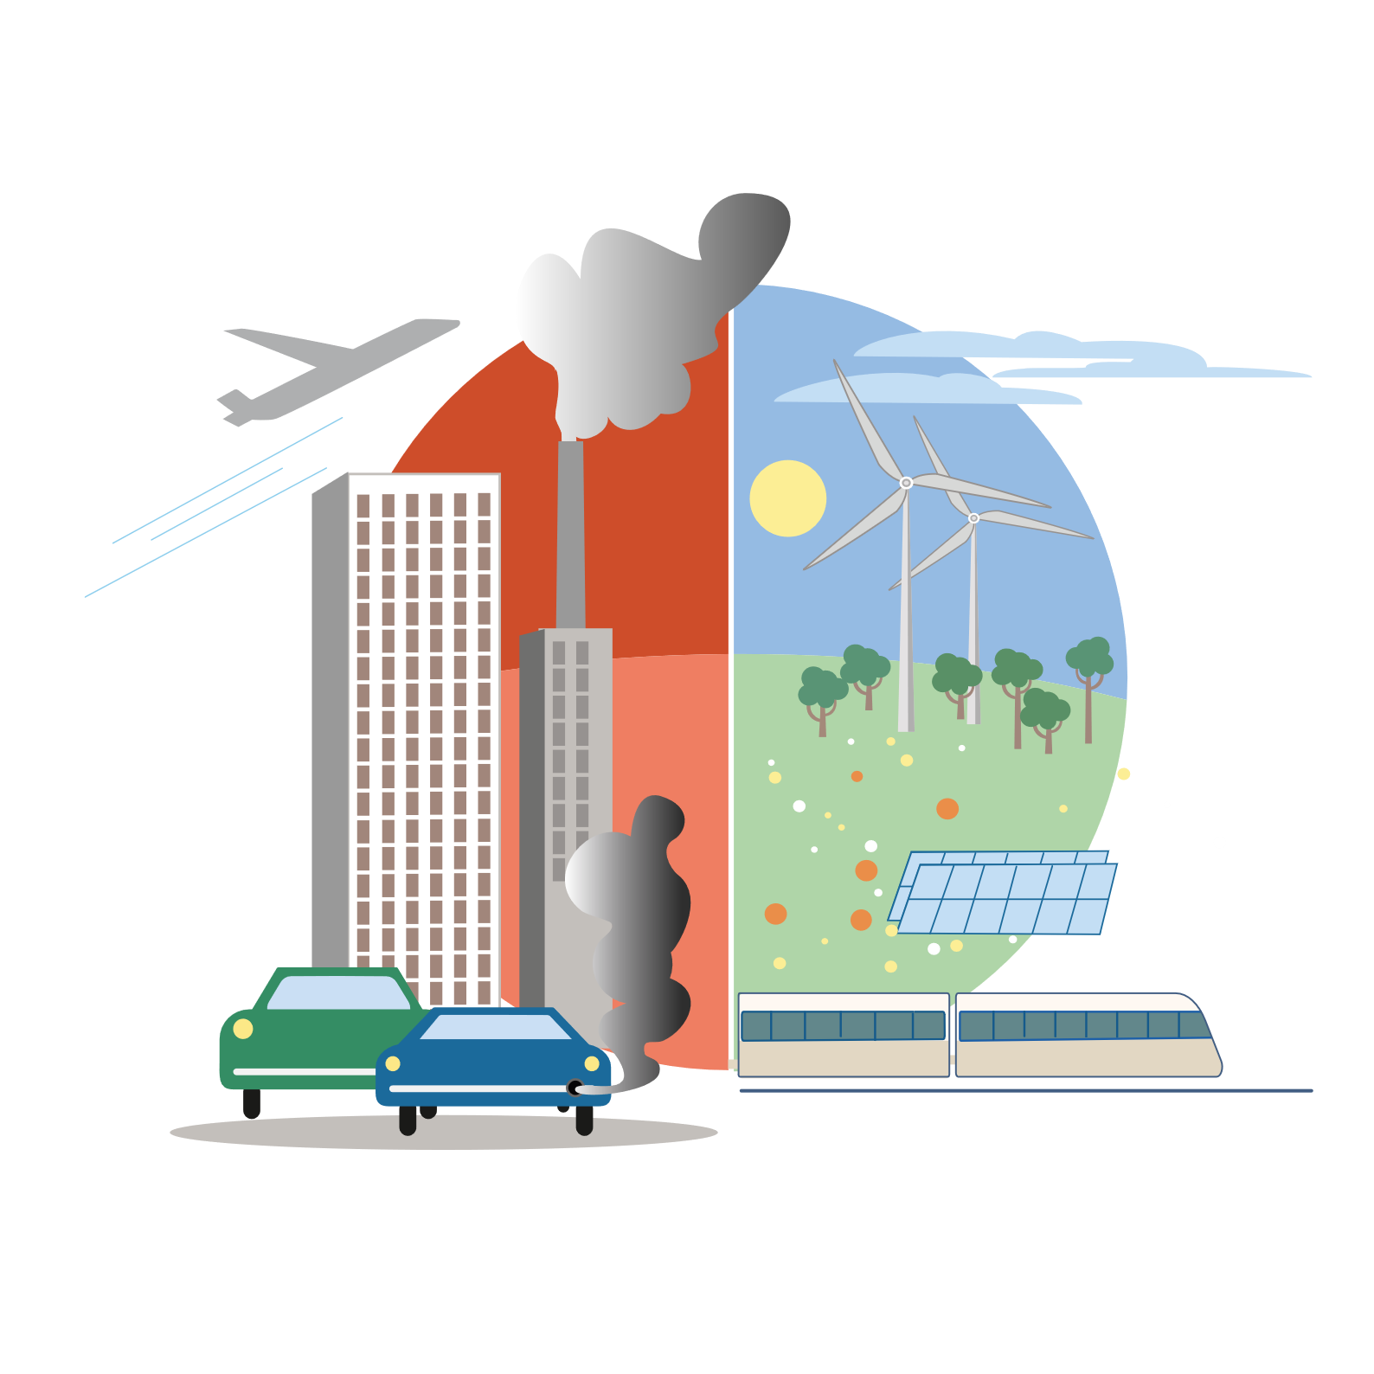
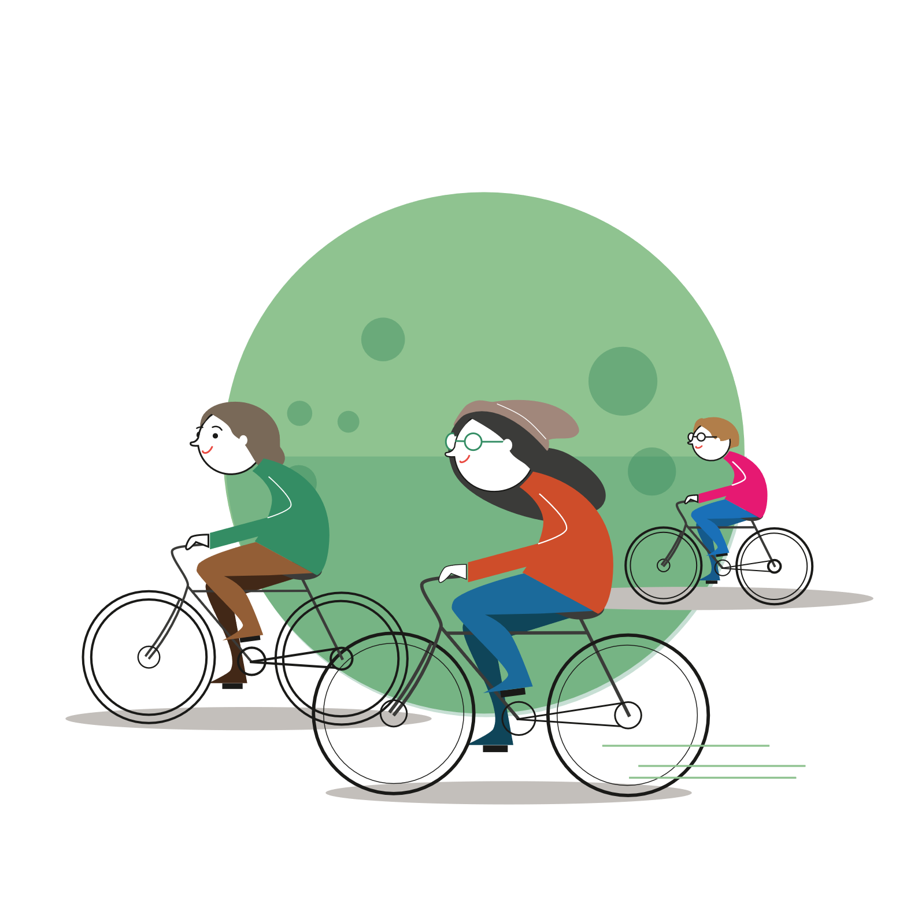
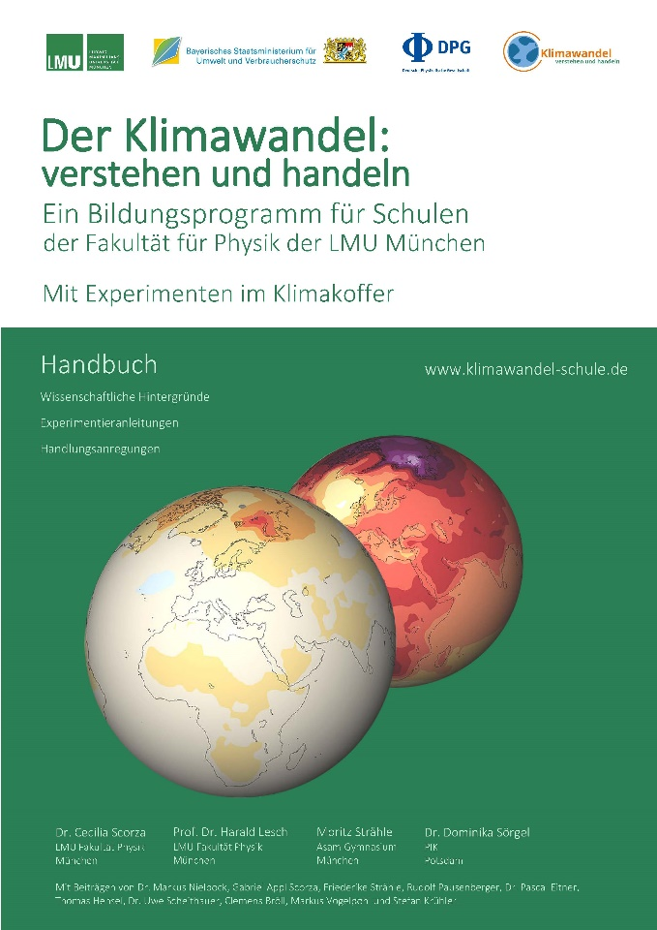
Handbuch Klimawandel
Enthält (auch) im Unterricht verwendbare Darstellungen zu...
wissenschaftlichen Hintergründen
Folgen des anthropogenen Klimawandels
begründete Ideen zum effektiven Handeln
+ Anleitungen zu den Aktivitäten des Klimakoffers

Slide 8
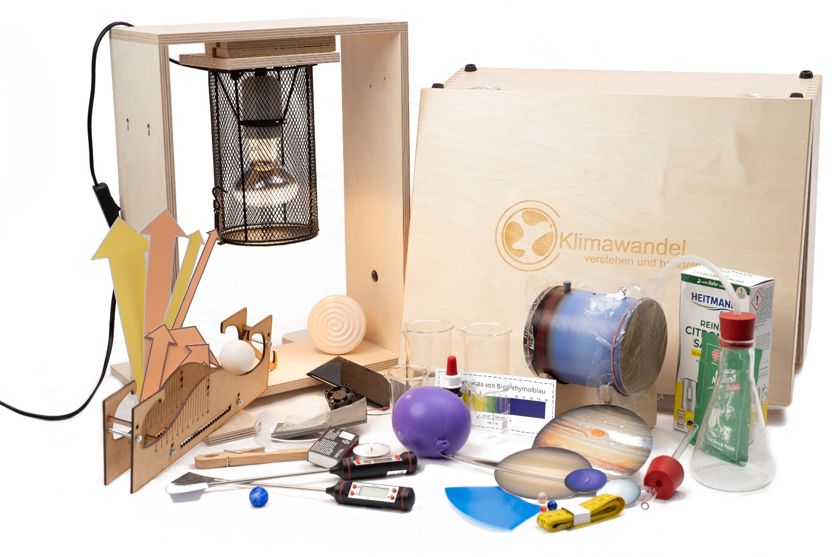
Der Klimakoffer
Zwölf Experimente und Aktivitäten
wissenschaftliche Hintergründe und Folgen des Klimawandels experimentell erfahrbar machen
Produktion in Caritas-Werkstatt in Dachau
Bezug zum Selbstkostenpreis
Anleitung zum Selbstbau

Slide 9
Weitere Materialien
Unterrichtsmodule zu den drei Bereichen
Quellen (z.B. zur Recherche für SuS)
Videos und Präsentationen (zur Einbindung in den Unterricht)
Weitere Bildungsmaterialien (Projektmöglichkeiten, Unterrichtsmodule etc. aus verschiedenen Quellen)

Slide 10
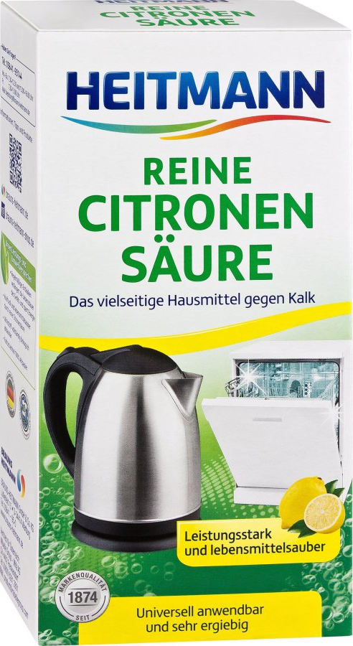
Quelle: www.wisch-star.de (11.02.2020)
Quelle: www.meindm.at (11.02.2020)

Slide 11
Zusammensetzung der Luft
Argon 0,93%
weitere Spurengase
Kohlenstoffdioxid CO₂
0,0417%
Stickstoff N₂
78%
Sauerstoff O₂
_{21%}

Slide 12
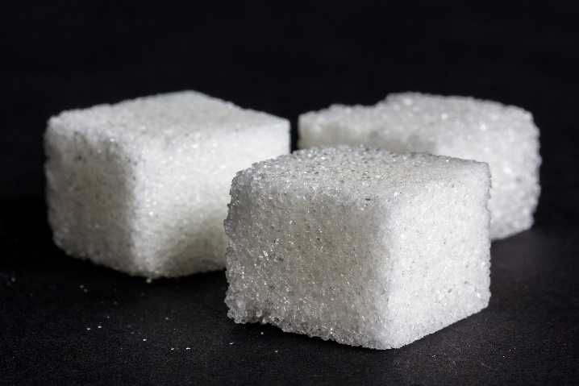
Ein Kubikzentimeter Luft enthält ca. $2,7⋅{10}^{19}$ Luftmoleküle.
Davon sind ca. $1,1⋅{10}^{16}$ CO₂-Moleküle!

Slide 13
Fakten zum Einstieg:
Die CO₂-Konzentration in der Atmosphäre ist in den letzten 200 Jahren um ca. 50% gestiegen - von ca. 280 ppm auf heute 417 ppm (NASA, Dezember 2021).
Für diesen Anstieg der CO₂-Konzentration ist der Mensch verantwortlich.

Slide 14
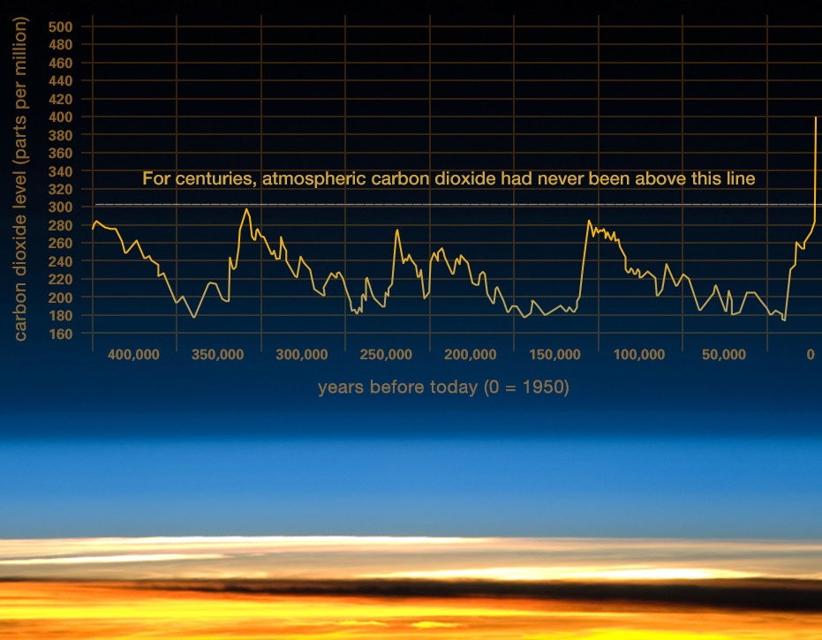
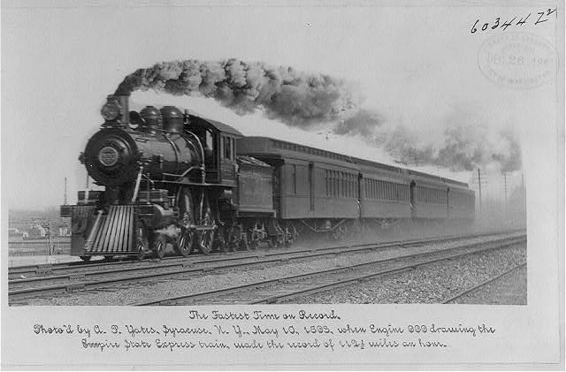
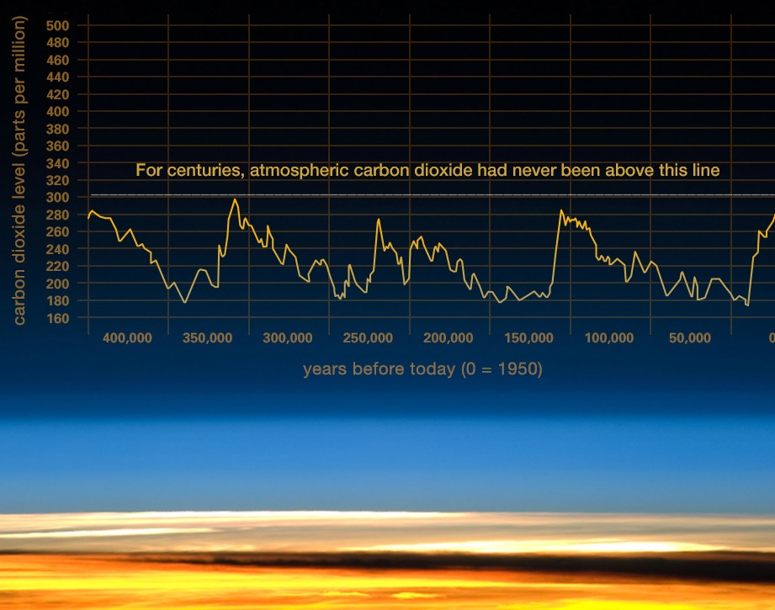
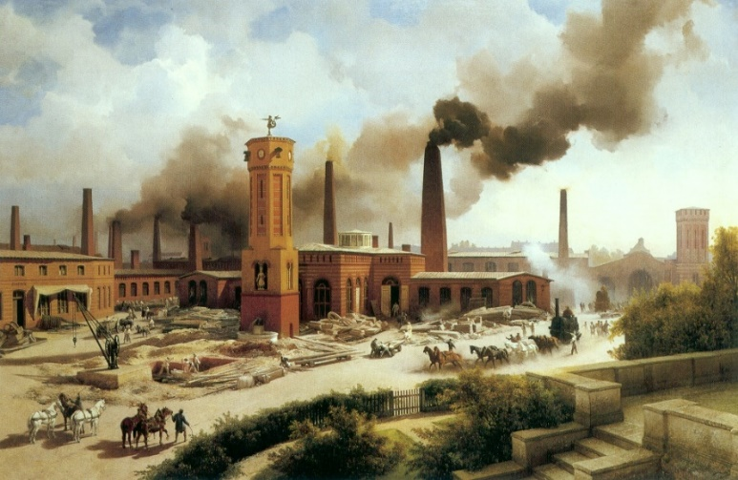
„The Fastest Time on Record“, Foto von 1893, Quelle: Wikimedia
19. Jahrhundert: Industrielle Revolution
Quelle: climate.nasa.gov/evidence/
Karl Eduard Biermann 1847 Quelle: Preußen Kunst und Architektur, Wikimedia (11.02.2020)

Slide 15
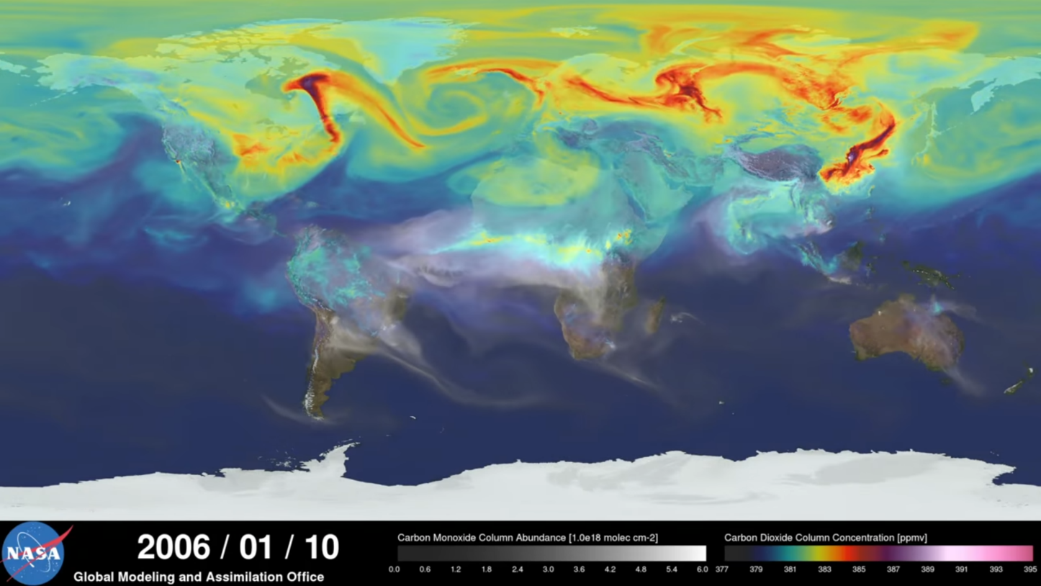
→ Video: A Year in the Life of Earth‘s CO2
Notes:
In particular, the simulation is called a Nature Run. In this kind of simulation, real data on emissions and atmospheric conditions is ingested by the model, which is then left to run on its own to simulate the behavior of Earth’s atmosphere for a two-year period – in this case, May 2005 to June 2007.

Slide 16
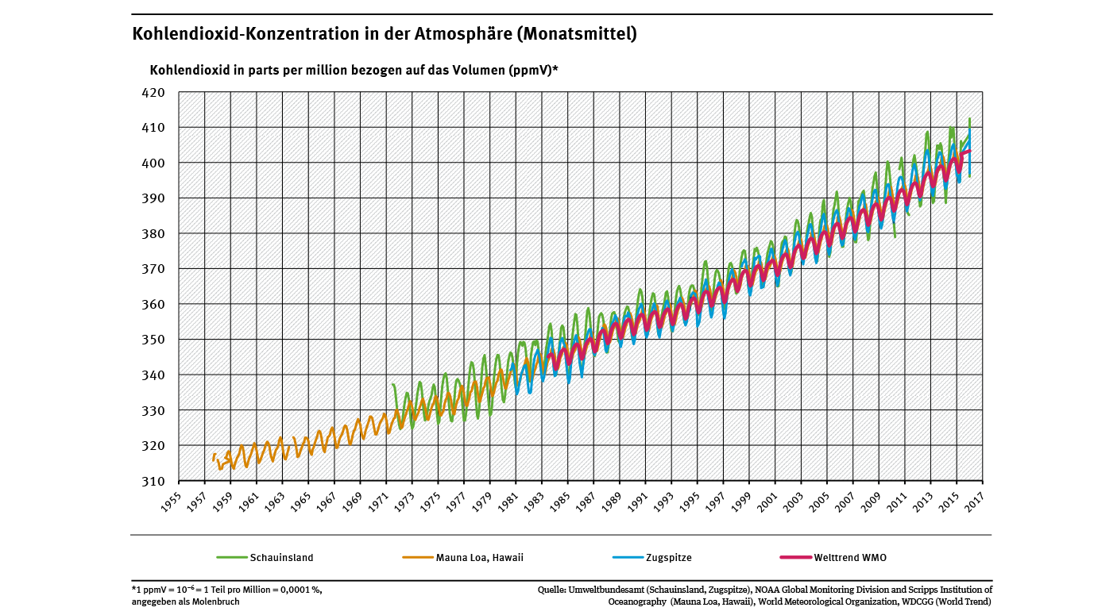

Slide 17
Fakten:
Die CO₂-Konzentration in der Atmosphäre ist in den letzten 200 Jahren um ca. 50% gestiegen - von ca. 280 ppm auf heute 417 ppm (NASA, Februar 2021).
Für diesen Anstieg der CO₂-Konzentration ist der Mensch verantwortlich.
CO₂ verstärkt den Treibhauseffekt und erhöht so die durchschnittliche Temperatur auf der Erde.

Slide 18
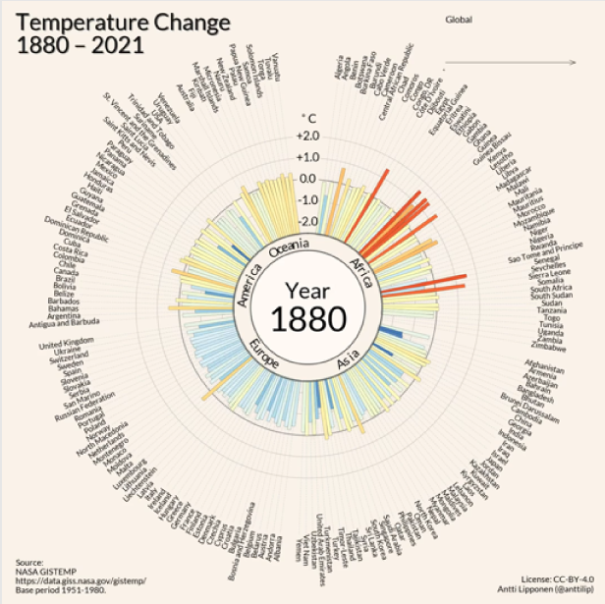
Künstler Antti Lipponen mit Daten der NASA
Video: Temperature Circle 1880-2019 (Antti Lipponen)

Slide 19
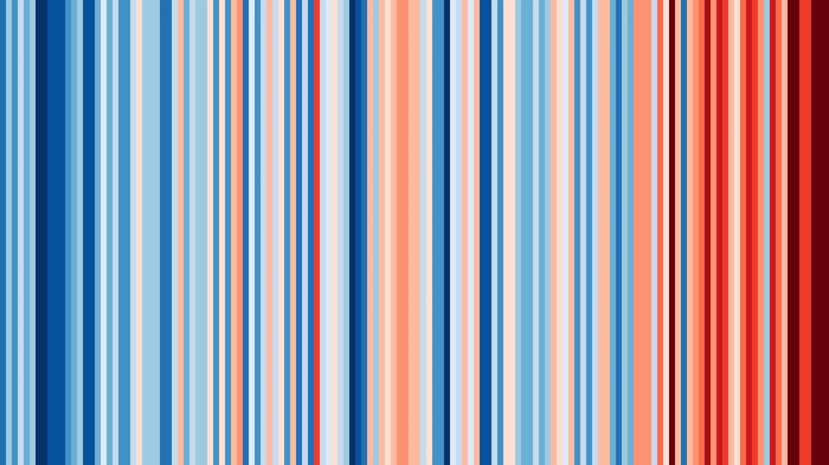
Quelle: Ed Hawkins, University of Reading

Slide 20
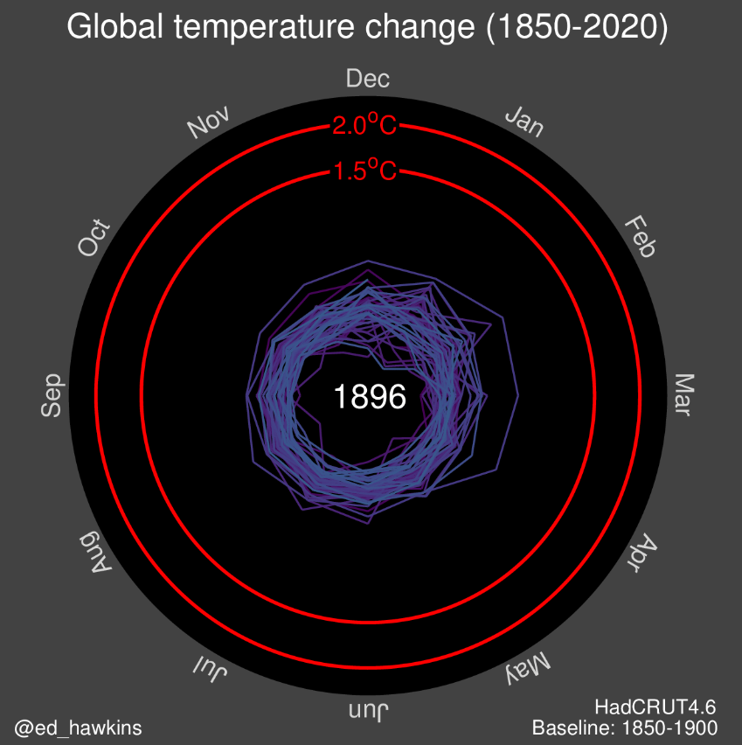
Ed Hawkins – Warming Stripes und Climate Spirals
Quelle: http://www.climate-lab-book.ac.uk/spirals/ (13.12.2020)

Slide 21
Der Treibhauseffekt

Slide 22
Das muss man wissen den Treibhauseffekt (natürlich und anthropogen) zu verstehen:
Jeder Körper gibt Wärmestrahlung ab.
Im Strahlungsgleichgewicht gibt ein Körper im Mittel pro Sekunde so viel Energie ab, wie er aufnimmt.

Slide 23
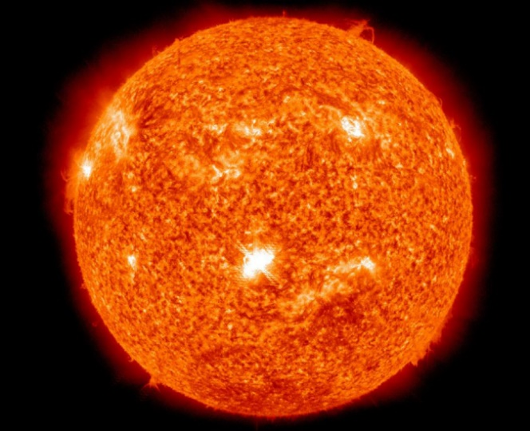
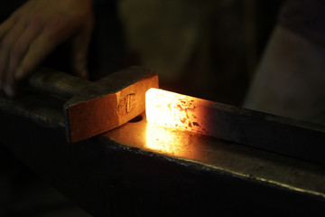
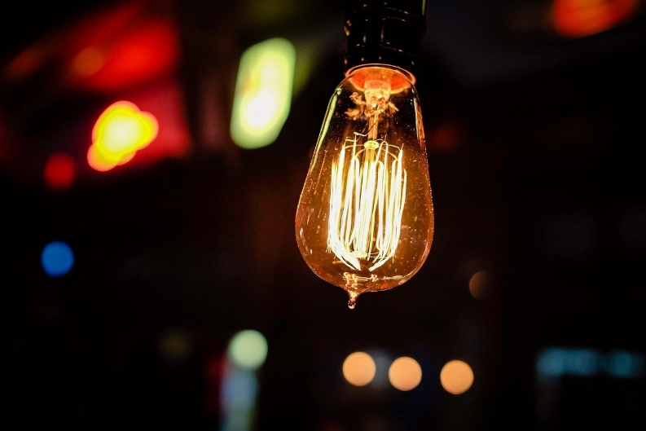
Wärmestrahlung
Alle Körper strahlen thermische Strahlung ab – auch du!
Je heißer das Eisen ist, desto heller und weißer glüht es!

Slide 24
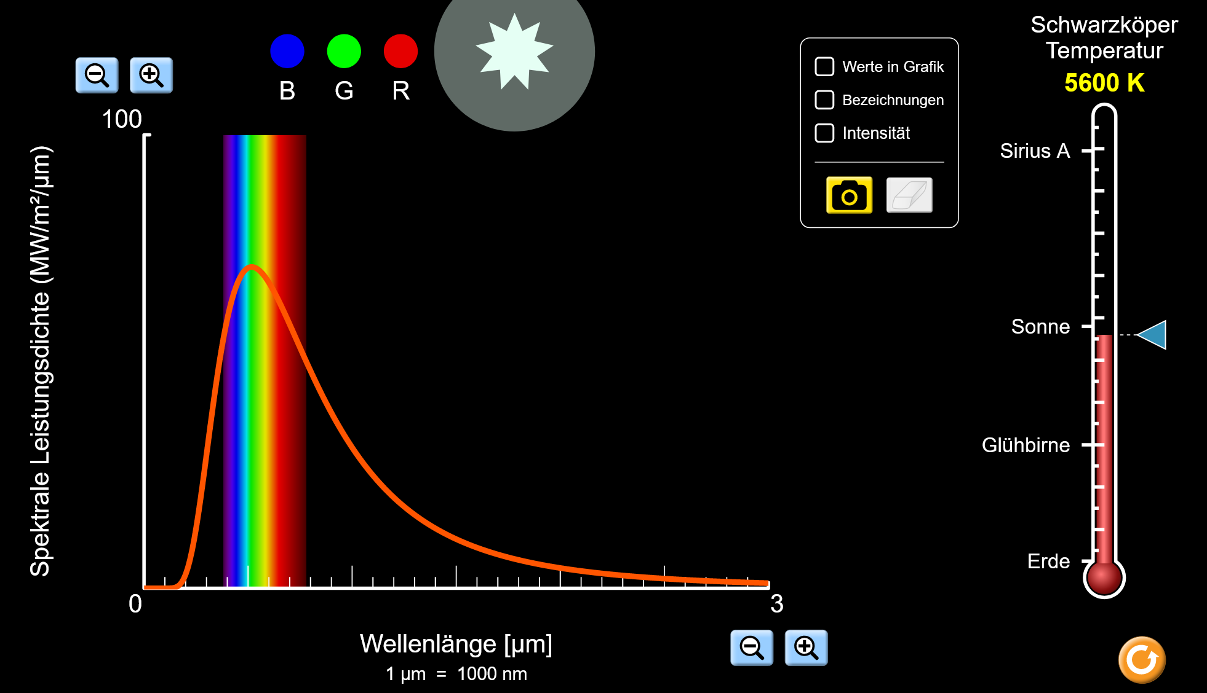
PhET Schwarzkörperstrahlung

Slide 25
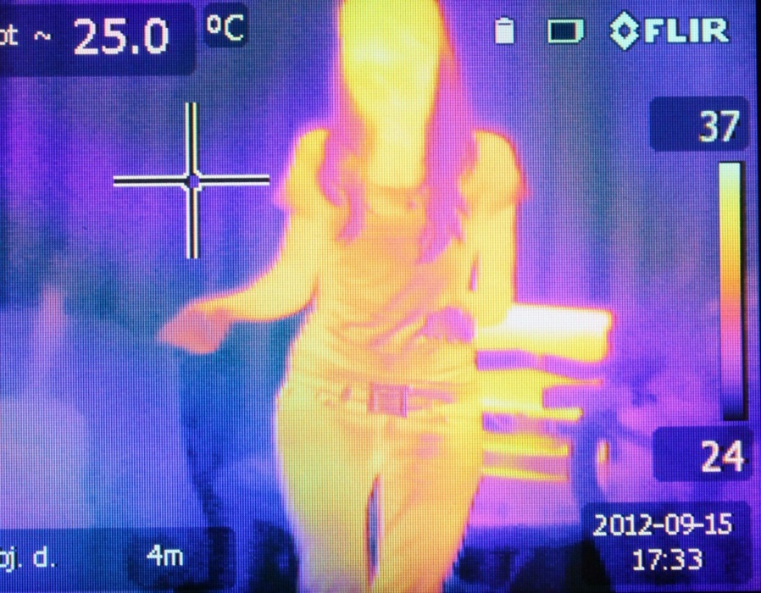
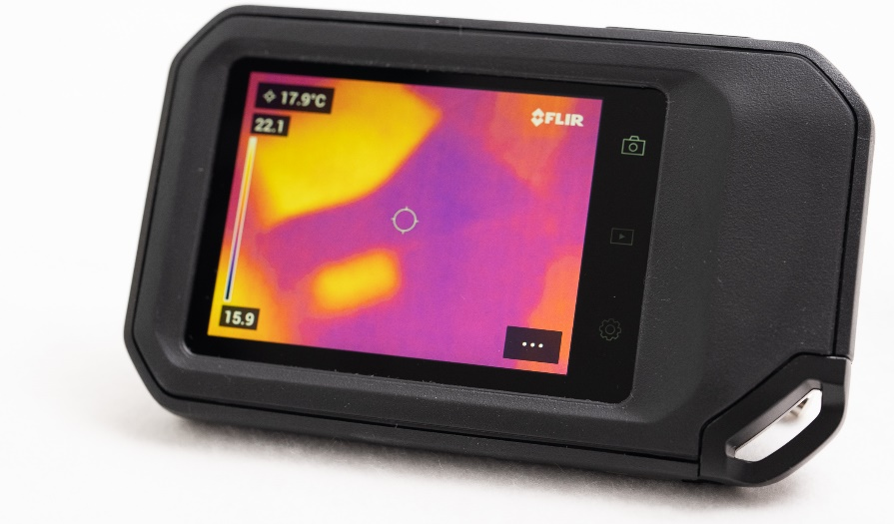
Wärmestrahlung
Auch die von der Erde ausgehende Wärmestrahlung liegt im Infrarotbereich und ist daher für das menschliche Auge unsichtbar!

Slide 26
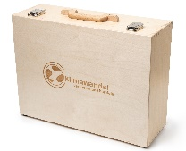
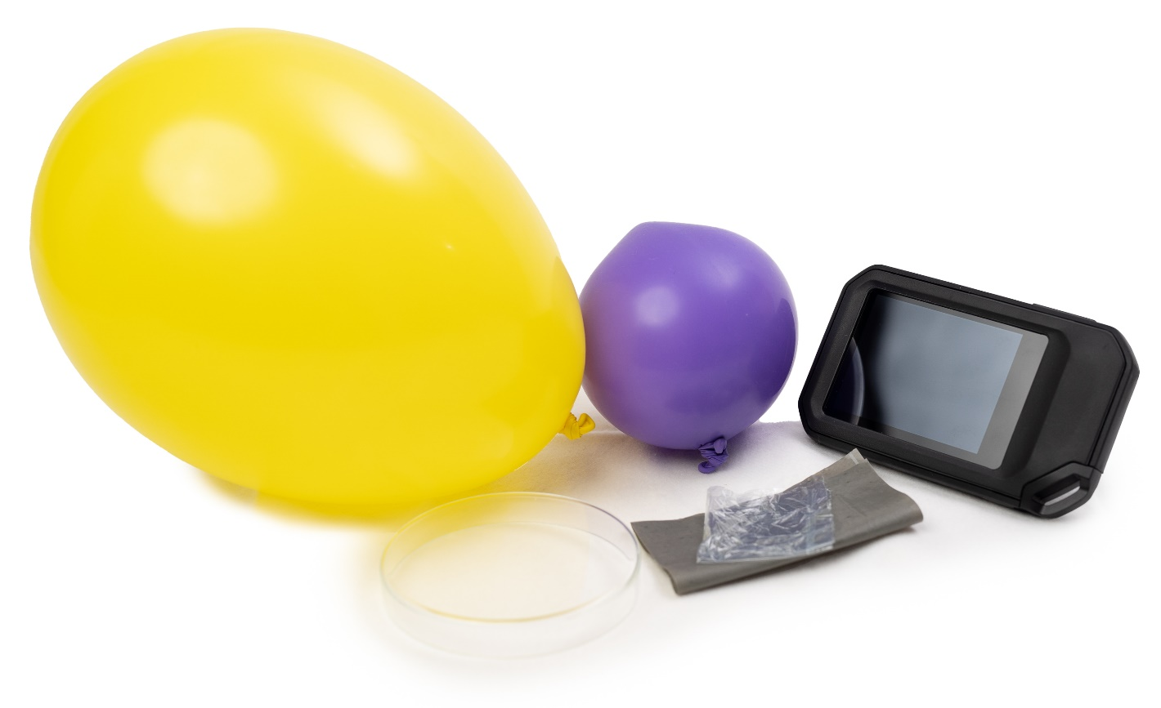
Aus dem Klimakoffer
Material | Durchlässig für IR-Strahlung | Durchlässig für sichtbares Licht
Glas
schwarze Tüte
Papier
luftgefüllter Ballon
wassergefüllter Ballon
Schulbuch
Frischhaltefolie

Slide 27
Arbeitsauftrag – Infrarotstrahlung vs. sichtbares Licht
www.klimawandel-schule.de/Fortbildung2022

Slide 28
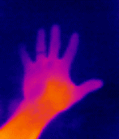
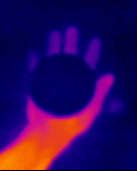
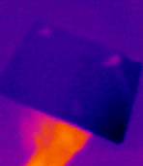
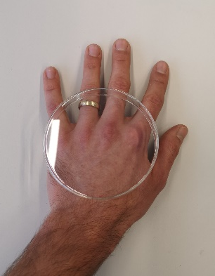
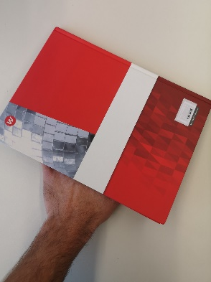
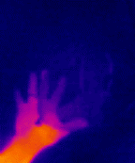
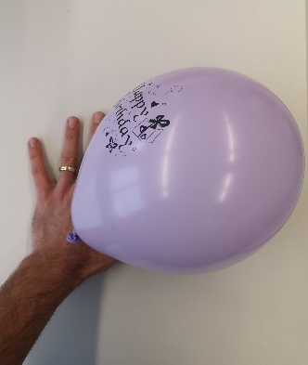
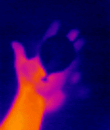
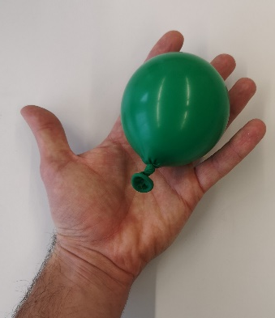
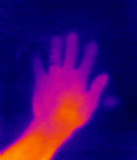
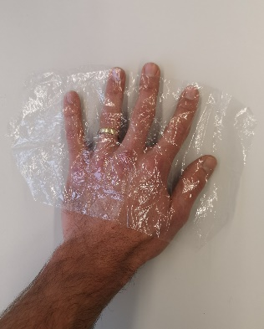
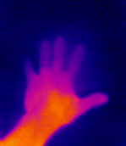
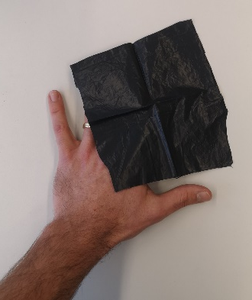
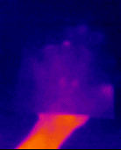
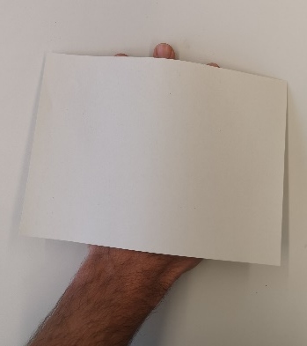
Material | Durchlässig für IR-Strahlung | Durchlässig für sichtbares Licht
Glas
schwarze Tüte
Papier
luftgefüllter Ballon
wassergefüllter Ballon
Schulbuch
Frischhaltefolie

Slide 29
Hintergrundtext
aus dem
Klimakoffer

Slide 30
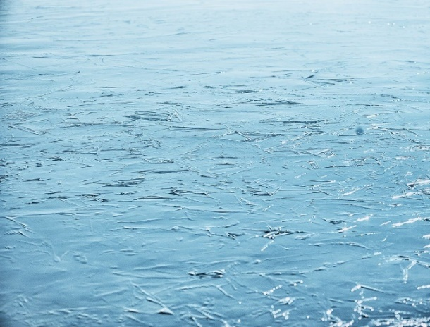
Wärmestrahlung
Je wärmer ein Körper ist, desto intensiver ist die Wärmestrahlung, die er abstrahlt!
Ein Quadratmeter Sonnenoberfläche (ca. 6000 °C) strahlt pro Sekunde 88 Millionen Joule an Energie ab!
[Das ist genug Energie um mit einem Tesla Model X 100km weit zu fahren.]
Ein Quadratmeter zugefrorener See (ca. -10 °C) strahlt pro Sekunde 270 Joule an Energie ab, also $270\frac{W}{m^{2}}$ („Watt pro Quadratmeter“).

Slide 31
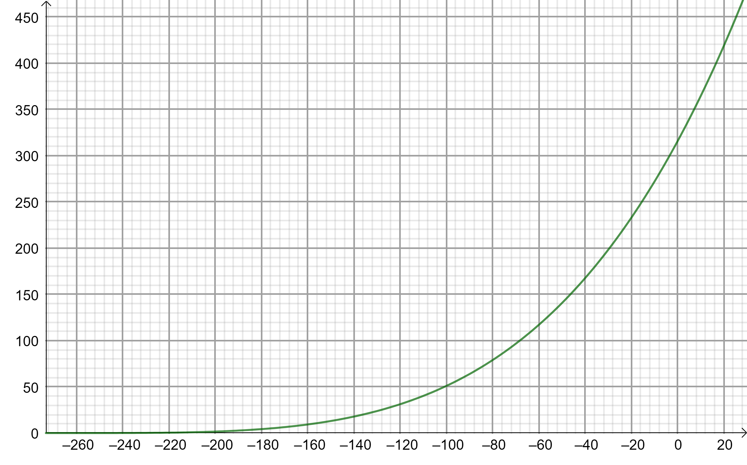
Stefan-Boltzmann-Diagramm
Wärmestrahlung eines Körpers in $\frac{W}{m^{2}}$
Temperatur des Körpers in °C

Slide 32
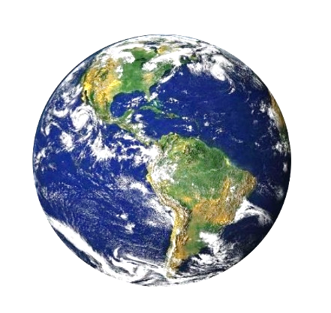
Strahlungsgleichgewicht
Ein Teil der Sonnen-strahlung wird reflektiert!
Wärmestrahlung berücksichtigen!!
einfallende Sonnenstrahlung
ALBEDO

Slide 33
Strahlungsgleichgewicht
Die aufgenommene Strahlungsenergie wird als Wärme-strahlung wieder abgegeben!
Ein Teil der Sonnen-strahlung wird reflektiert!
einfallende Sonnenstrahlung
ALBEDO
aufgenommene Strahlungsenergie = abgegebene Strahlungsenergie

Slide 34
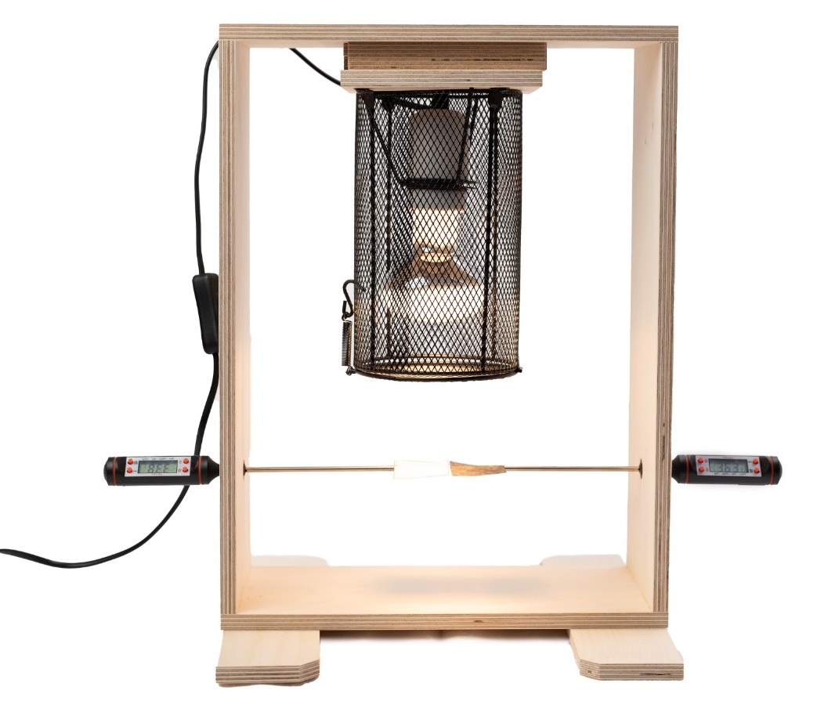
Aus dem Klimakoffer

Slide 35
Aus dem Klimakoffer

Slide 36
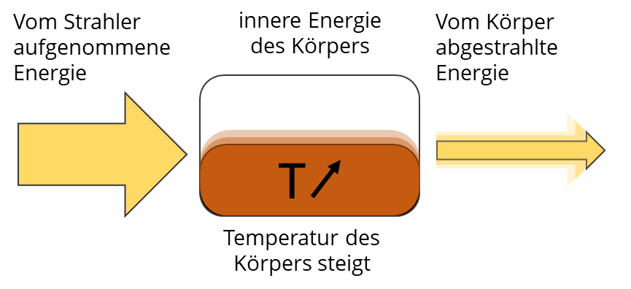
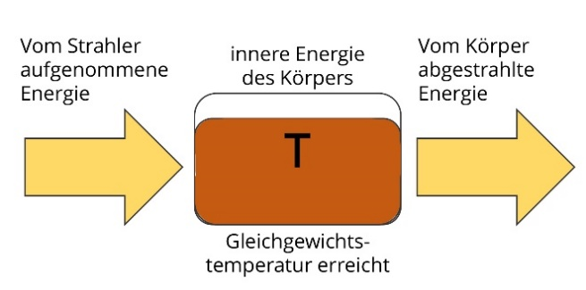
Zwei Fragen:
Warum steigt die Temperatur nicht immer weiter an?
Warum steigt die Temperatur zu Beginn schnell und dann immer langsamer an?

Slide 37
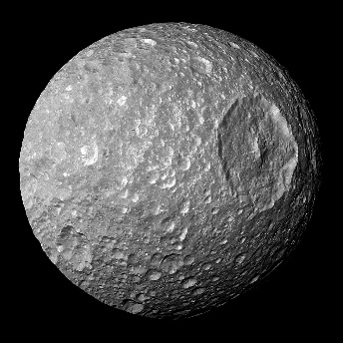
Das muss man wissen den Treibhauseffekt zu verstehen:
Jeder Körper gibt Wärmestrahlung ab.
Im Strahlungsgleichgewicht gibt ein Körper im Mittel pro Sekunde so viel Energie ab, wie er aufnimmt.
Anwendung: Temperatur auf einer Erde
ohne Atmosphäre vs. mit Atmosphäre
Quelle: pixabay.com (06.12.2020)
Quelle: pixabay.com (07.12.2020)

Slide 38
Aus dem Klimakoffer

Slide 39
Arbeitsauftrag Temperatur auf einer Felsenerde ohne Atmosphäre
Quelle: pixabay.com (06.12.2020)
www.klimawandel-schule.de/Fortbildung2022

Slide 40
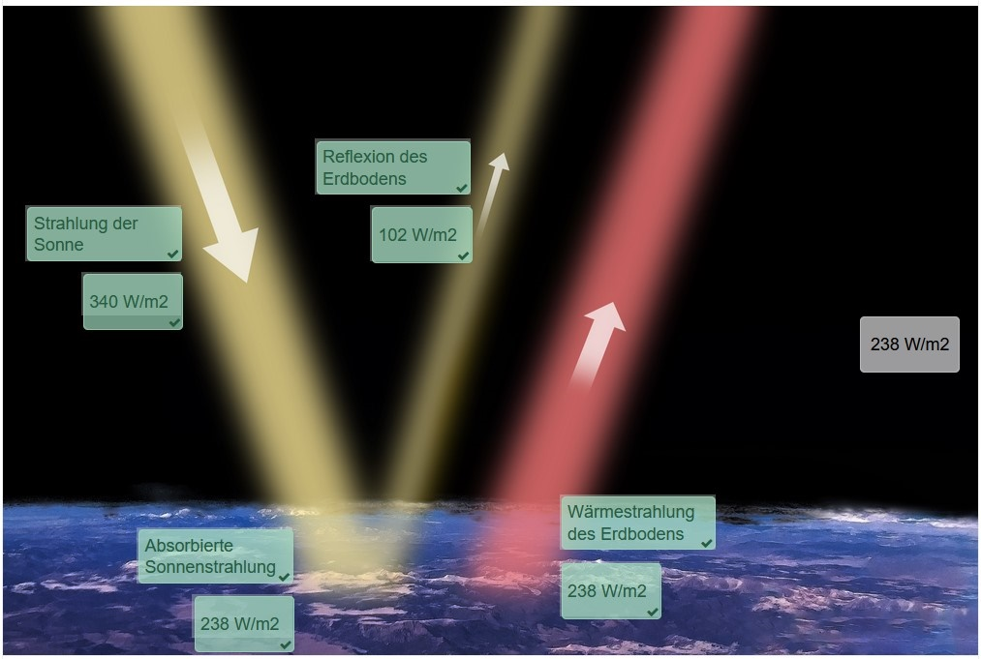

Slide 42
Warum beträgt die durchschnittliche Temperatur auf der Erde aber lebensfreundliche +15°C?

Slide 43
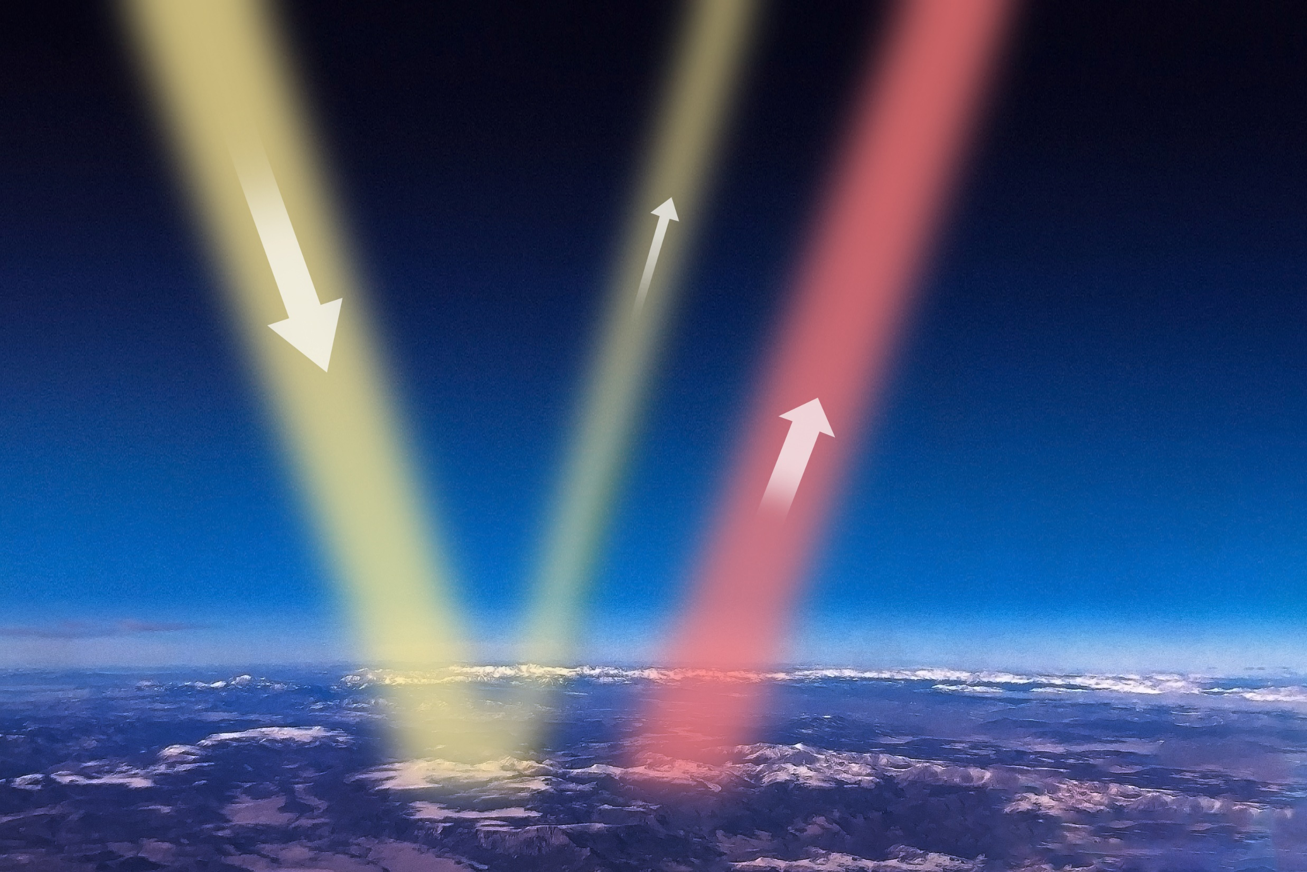
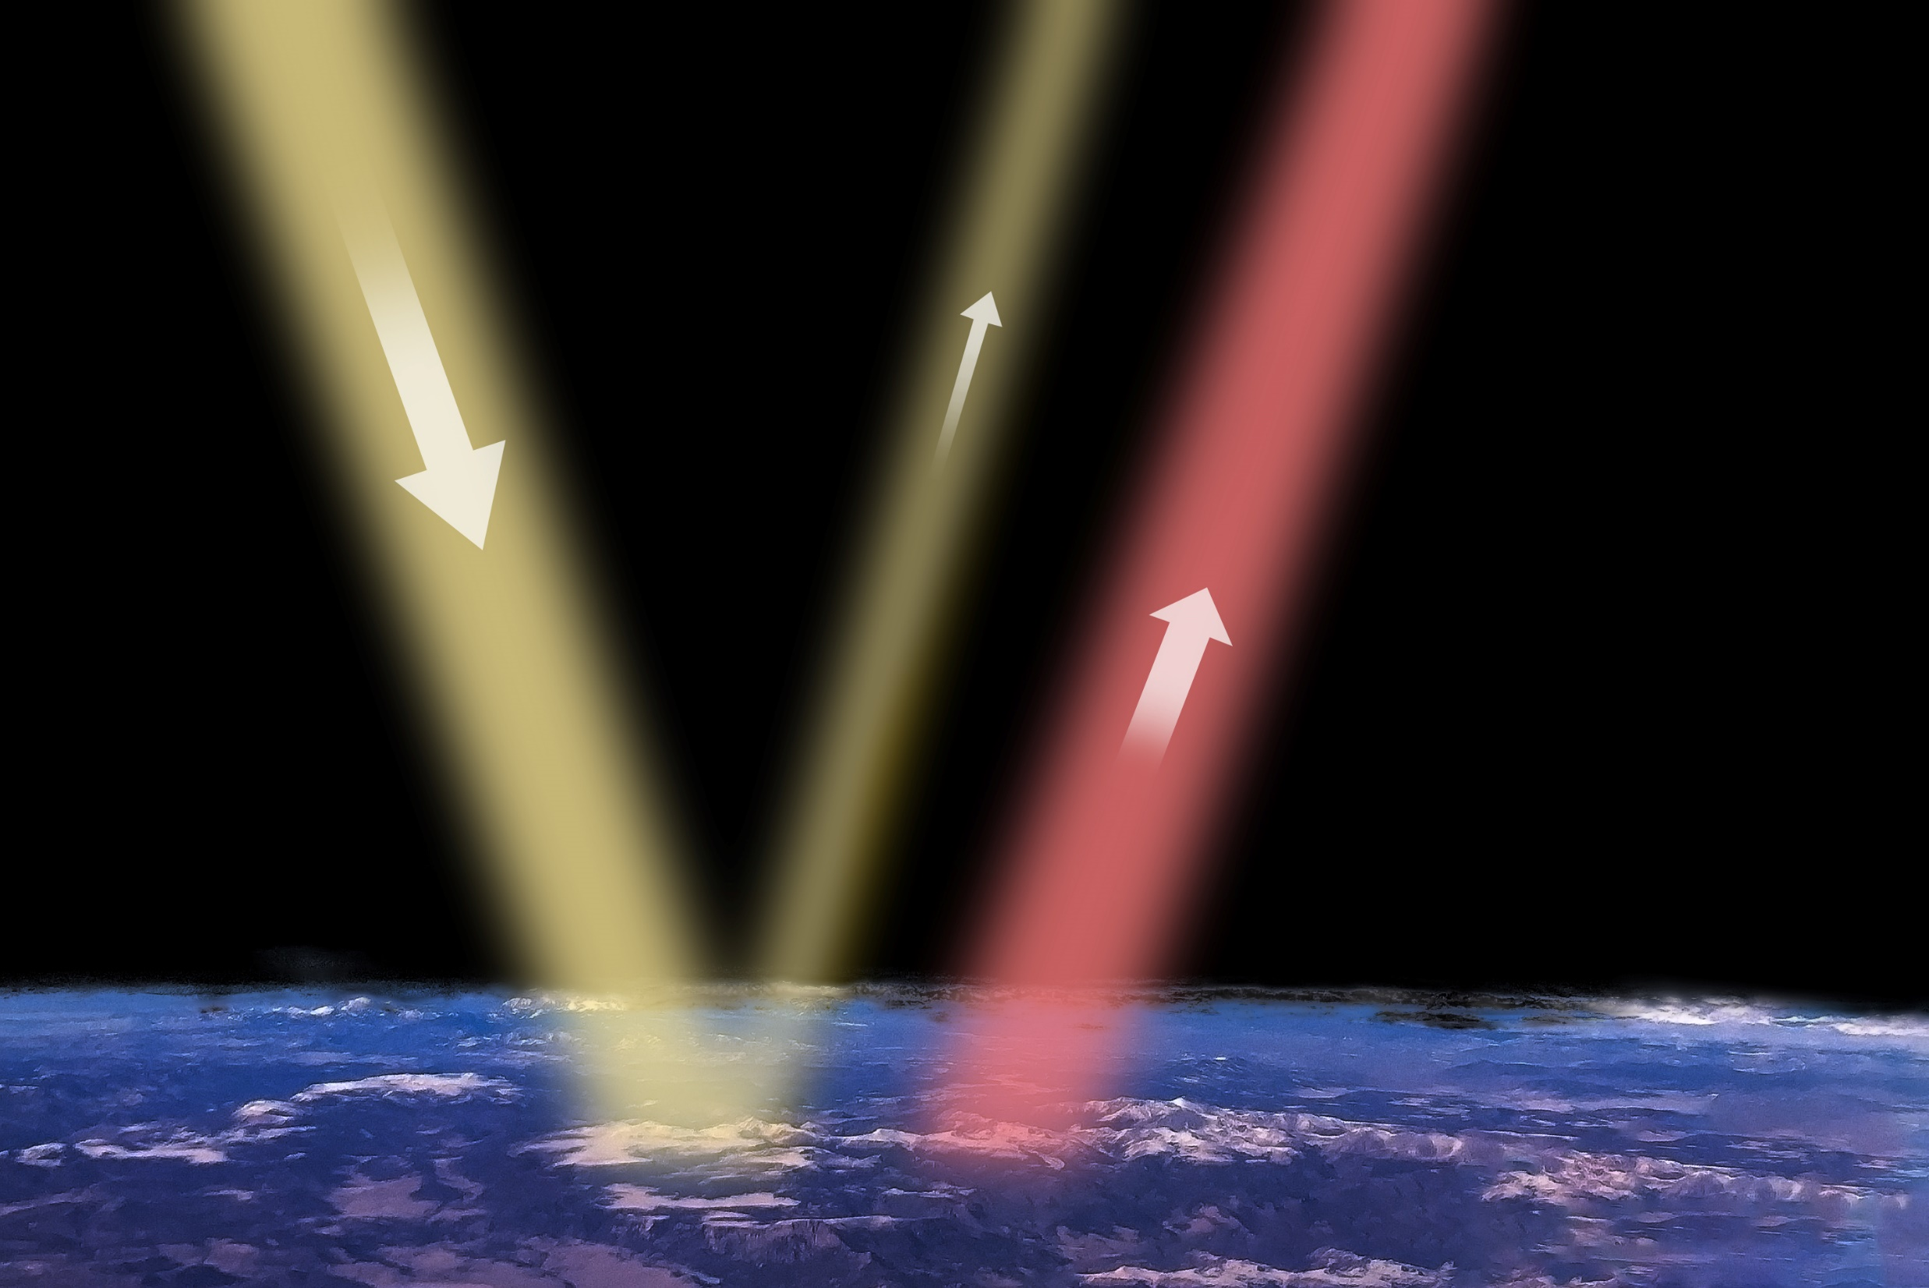

Slide 44
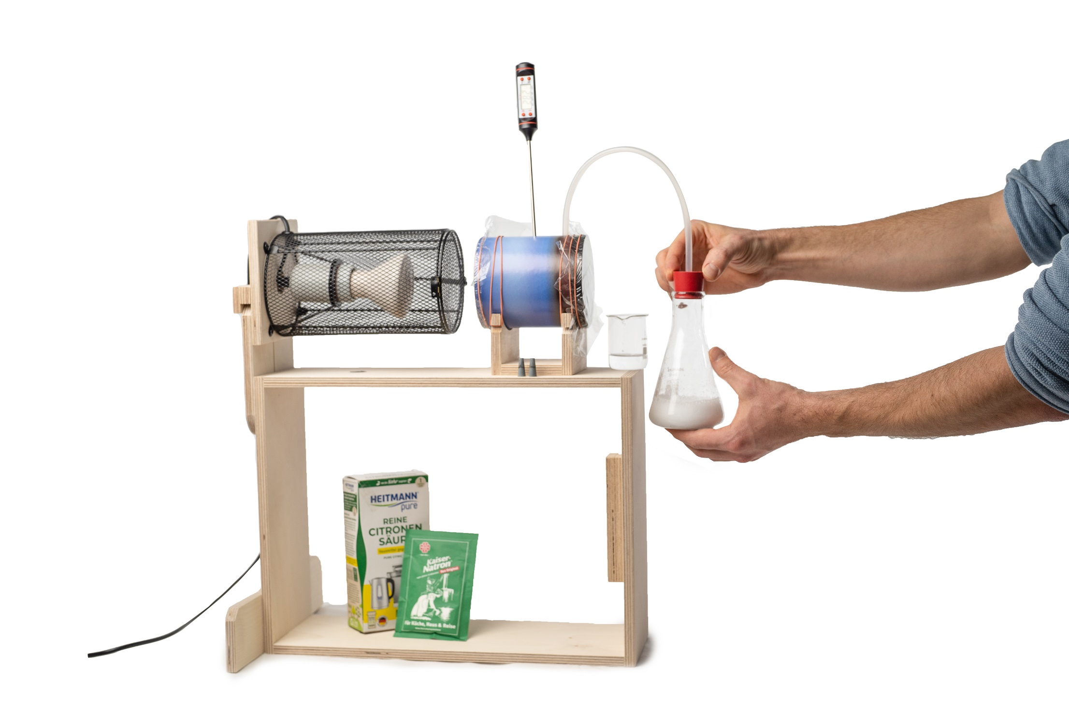
Aus dem Klimakoffer

Slide 46
Frisch produziert: Videos zum Klimakoffer!

Slide 47
Aus dem Klimakoffer
Mit diesem Experiment wird gezeigt, dass CO2 Wärmestrahlung absorbiert!

Slide 48
Auszug aus BBC Earth: The Climate Wars
Quelle: https://www.youtube.com/watch?v=SeYfl45X1wo (13.12.2020)

Slide 50
Treibhausgase:
H₂O (Wasserdampf), CO₂ (Kohlendioxid), CH₄ (Methan),
N₂O (Lachgas), O₃ (Ozon), FCKW, ...
CO₂
Dipol nicht IR-Aktiv
Dipol IR-Aktiv
Dipol IR-Aktiv
Dipol IR-Aktiv
H₂O
Dipol IR-Aktiv
Dipol IR-Aktiv
Dipol IR-Aktiv
3. Die Wirkung der Sonneneinstrahlung auf die Erde mit Atmosphäre
Für die Schwingungsfreiheitsgrade (auch als Schwingungsmoden, Normalschwingung oder Eigenschwingung bezeichnet) bleiben daher 3 N − 5 bzw. 3 N − 6 Freiheitsgrade übrig. So weist beispielsweise das lineare 3-atomige Kohlenstoffdioxid-Molekül (CO2) 3 × 3 − 5 = 4 Normalschwingungen auf, die man als antisymmetrische und symmetrische Valenzschwingung sowie als Deformationsschwingungen parallel und senkrecht zur Zeichenebene bezeichnet. Das geknickte Wassermolekül (H2O) hat hingegen 3 × 3 − 6 = 3 Schwingungsmoden. (von https://de.wikipedia.org/wiki/Molek%C3%BClschwingung dort auch ANITMATIONEN)
https://www.bundestag.de/resource/blob/805260/53df18dcfba9e0b515f8c56d495fb4a1/WD-8-014-20-pdf-data.pdf
http://www.chemgapedia.de/vsengine/vlu/vsc/de/ch/3/anc/ir_spek/molekuelschwingungen.vlu/Page/vsc/de/ch/3/anc/ir_spek/schwspek/mol_spek/ir3_1/dreiatomlinear_m19ht0300.vscml.html

Slide 51
Aus dem Klimakoffer
Mit diesem Experiment wird gezeigt, dass CO2 Wärmestrahlung absorbiert!

Slide 52
Ein Teil der Wärmestrahlung des Erdbodens wird von Treibhausgasen in der Atmosphäre absorbiert...

Slide 53
... und zur Hälfte in Richtung Weltall bzw. in Richtung Erdboden wieder abgegeben!

Slide 54
1. Strahlungsquelle: Sonne
2. Strahlungsquelle: Atmosphäre

Slide 55
Reflexion ins Weltall
Abstrahlung Atmosphäre → Weltall
Entweicht ins Weltall
$$I_{ref}=102\frac{W}{m^{2}}$$
$$I_{Atm.→Weltall}=159\frac{W}{m^{2}}$$
$$I_{E→W}=79\frac{W}{m^{2}}$$
Einstrahlung von der Sonne
$$I_{Sonne}=340\frac{W}{m^{2}}$$
Von der Atmosphäre absorbiert
$$I_{Erdob.→Atm.}=318\frac{W}{m^{2}}$$
Abstrahlung Atmosphäre → Erdboden
Abstrahlung des Erdbodens
Vom Erdboden absorbiert
$$I_{Erdob.→}=397\frac{W}{m^{2}}$$
$$I_{Atm.→Erdob.}=159\frac{W}{m^{2}}$$
$$I_{Sonne→Erdob.}=238\frac{W}{m^{2}}$$

Slide 56
Stefan-Boltzmann-Diagramm
Wärmestrahlung eines Körpers in $\frac{W}{m^{2}}$
Temperatur des Körpers in °C

Slide 57
Kohlekraftwerk Niederaußem mit einer CO2-Emission von 27,3 Mio. Tonnen im Jahr 2015 – Quelle: Wikimedia.org

Slide 58
Abstrahlung Atmosphäre → Weltall
Reflexion ins Weltall
Entweicht ins Weltall
Einstrahlung von der Sonne
Von der Atmosphäre absorbiert
Abstrahlung Atmosphäre → Erdboden
Abstrahlung des Erdbodens
Vom Erdboden absorbiert

Slide 59
Arbeitsauftrag – Temperatur auf einer Erde mit Atmosphäre
Quelle: pixabay.com (07.12.2020)
www.klimawandel-schule.de/Fortbildung2021

Slide 62
Ringvorlesung „Bildung für Klimaschutz“

Slide 63
Sachstandsberichte des Weltklimarats
gut lesbar: Zusammenfassungen für politische Entscheidungsträger

Slide 64
SSP5- Pfad der fossilen Entwicklung führt zu$8,5\frac{W}{m^{2}}$ zusätzlichem Strahlungsantrieb durch erhöhte Treibhausgas-konzentration bis 2100
Quelle: https://www.dkrz.de/de/kommunikation/klimasimulationen/cmip6-de/die-ssp-szenarien (31.01.2022)

Slide 65
Quelle: https://www.dkrz.de/de/kommunikation/klimasimulationen/cmip6-de/ergebnisse/globale-mitteltemperatur (31.01.2022)

Slide 66
Der Klimawandel und die Ozeane

Slide 67
Aus dem Klimakoffer

Slide 68
Aus dem Klimakoffer

Slide 69
Aus dem Klimakoffer

Slide 70
NASA Global Climate Change
Quelle: https://climate.nasa.gov/vital-signs/sea-level/ (13.12.2020)

Slide 71
NASA Scientific Visualization Studio
Quelle: https://svs.gsfc.nasa.gov/cgi-bin/details.cgi?aid=4804&button=recent (13.12.2020)

Slide 72
coastal.climatecentral.org
Quelle: https://coastal.climatecentral.org (31.03.2021)

Slide 73
→ Video: What the Earth would look like if all the Ice melted
Quelle: Business Insider https://www.businessinsider.com/what-earth-would-look-like-if-ice-melted-2017-7?r=DE&IR=T#there-are-over-five-million-cubic-miles-of-ice-on-earth-it-would-take-more-than-5000-years-to-melt-it-all-according-to-some-scientists-but-within-the-next-generation-some-cities-may-cease-to-exist-if-countries-do-not-substantially-lower-carbon-emissions-9 (07.12.2020)

Slide 74
Rückkopplungseffekte und Kipppunkte

Slide 75
Arktisches Meereis
September 2019
Arktisches Meereis
September 1979
Quelle: https://climate.nasa.gov/vital-signs/arctic-sea-ice/ (16.02.2020)

Slide 76
Arktisches Meereis
September 2019
Arktisches Meereis
September 1979
Verändert nach: https://climate.nasa.gov/vital-signs/arctic-sea-ice/ (16.02.2020)

Slide 77
Aus dem Klimakoffer

Slide 78
Aus dem Klimakoffer

Slide 79
Aus dem Klimakoffer

Slide 80
Wiki Bildungsserver Klimawandel
Quelle: https://wiki.bildungsserver.de/klimawandel/index.php/Kipppunkte_im_Klimasystem (12.12.2020)

Slide 81
Quelle: https://www.youtube.com/playlist?list=PL1AaRUJkKoUHiMYjh1cdCmmvgrdLNJcwC (31.03.2021)

Slide 82
Quelle: https://info-de.scientists4future.org/ (31.03.2021)

Slide 83
Weitere Experimente aus dem Klimakoffer

Slide 84
Experimente
Beschreibung im Handbuch nicht als Kopiervorlage gedacht -> Word-Dokumente
Materialien:
Beschreibungen im Handbuch und liegen aus
Hintergrundtext liegt aus
Benötigte Experimentiermaterialien liegen aus
Viel Spaß!

Slide 85
Umsetzungsidee: Lernzirkel + Marktplatz
7
6
Wahl
8
2a
Pflicht
5
4
2b
9
3
12
10
11
geringerer Materialbedarf
methodisch variabel
2. Umsetzung in unterschiedlichen Unterrichtsformen

Slide 86
Hintergrund
aus dem
Klimakoffer

Slide 87
Aus dem Klimakoffer
→ Video: Freisetzung von CO2

Slide 88
Arbeitsauftrag – CO₂ in den Ozeanen
Quelle: pixabay.com (07.12.2020)
www.klimawandel-schule.de/KISS2021

Slide 90
Ausblick in die Zukunft

Slide 91
Quelle: https://www.dkrz.de/de/kommunikation/klimasimulationen/cmip6-de/ergebnisse/2m-temperatur (31.01.2022)

Slide 92
openclimatedate.net
Quelle: http://openclimatedata.net/climate-spirals/from-emissions-to-global-warming-line-chart/ (12.12.2020)
→ Animation: Openclimatedate.net – from Emissions to Global Warming

Slide 93
climateactiontracker.org
Quelle: https://climateactiontracker.org/media/images/CAT-Thermometer-2020.12-3BarsText.original.png (12.12.2020)

Slide 94
Handeln

Slide 95
Zukunftsgestaltung (Energiewende)
Unterrichtsmodule auf Basis dieser Bücher in Planung

Slide 96
Zusammen handeln
Klimadetektive
Klima-Jungendrunde

Slide 97
Klimaschützende Handlungen bewerten
Ordnen Sie diese Verhaltensweisen nach ihrem Potential, Treibhausgase zu reduzieren!
verbrauchssparend Auto fahren
Keine Plastiktüten mehr benutzen
eine Flugreise vermeiden
Moderne Heizung und Dämmung
Stand-By Geräte abstecken
Vegetarisch Leben
Regional & Saisonal ernähren
menti.com

Slide 98
Quelle: ATKearney auf klimafakten.de (12.03.2022)

Slide 100
CO₂ Fußabdruck
soll kleiner werden
kann bestenfalls 0 sein
Verantwortung liegt beim Einzelnen
Botschaft: Verzicht!
eigener Einfluss wird als sehr begrenzt wahrgenommen
Wohnen & Strom
Mobilität
Ernährung
Konsum
öffentliche Emissionen

Slide 101
Quelle: https://de.wikipedia.org/wiki/CO2-Bilanz (11.03.2022)

Slide 102
„Inspiration statt Frustration, Handeln statt Lähmung“ klimafakten.de
CO₂ Handabdruck
soll wachsen
kann beliebig groß werden
Entfaltet Wirkung vor allem in Gruppen
Optimistische Sichtweise motiviert zum Einsatz
kaum messbar
privates Verhalten
berufliches Engagement
politisches Handeln

Slide 104
Herr / Frau ... „Was können wir tun?“
I
Handlungen, die ich als Lehrkraft durchführen / anstoßen / anregen kann...
Fußabdruck
verringern
IV
Projekt: PV-Anlag auf dem Schuldach realisieren
Radlkilometer sammeln
in den Unterricht integrierbar
Besondere Projekte / Aktionen
III
AG Klimaschutz gründen
II
Brief an Abgeordneten verschicken
Handabdruck
vergrößern

Slide 105
Handlungen, die ich als Lehrkraft (mit der Klasse) durchführen / anstoßen / anregen kann...
Fußabdruck
verringern
sich auf den Weg zur Klimaschule machen
Projekt: PV-Anlag auf dem Schuldach realisieren
Klassenchallenge: Vegetarische Tage
Radlkilometer sammeln
Vegetarische Tage in der Mensa fordern
in den Unterricht integrierbar
Besondere Projekte / Aktionen
Interview mit den Eltern zu Klimaschutzthemen
Klimaschutzspenden-lauf durchführen
Klimabotschafter in der Klasse wählen
AG Klimaschutz gründen
Hefteverkauf zum Schuljahresanfang
Brief an Abgeordneten verschicken
Maßnahmen zur Papierreduzierung in der Schule erarbeiten
Handabdruck
vergrößern

Slide 107
www.klimawandel-schule.de

